Slide 1
Дорога за горизонт
Управление образования администрации Прокопьевского муниципального округа
Новые направления реализации программы наставничества по развитию кадрового потенциала образовательных учреждений.
Автор: Трусевич Марина Владимировна, муниципальный куратор наставничества в образовательных организациях Прокопьевского муниципального округа.
Notes:
В презентации представлены итоги работы по Программе наставничества с 2020-2021 учебного года и первые результаты реализации новых направлений Программы по развитию кадрового потенциала образовательных учреждений Прокопьевского муниципального округа. Презентация называется «Дорога за горизонт, потому что все, что мы делаем, передавая знания и опыт молодым учителям – это дорога вперед и вверх. Потому что они, опираясь на нас, станут выше и сильнее, пойдут дальше и откроют новые горизонты своей профессии.

Slide 2
Муниципальная модель наставничества
Notes:
С 2020 года система наставничества по направлению «учитель-учитель» по отношению к молодым специалистам строилась в соответствии с этой моделью. В ее центре – молодой специалист, и три первых года его работы – это и есть три периода адаптации его в образовательной организации. Модель действует с 2020 года.

Slide 3
Результативность программы наставничества по отношению к молодым специалистам: 2020 -2023 год
2021-2022 учебный год
+9 молодых специалистов
Наставничество
Муниципальная социальная поддержка: ВО – 80т.р., СПО – 60т.р.
Служебное жилье
Школа молодого педагога
Муниципальный конкурс Наставник+
2022-2023 учебный год
+11 молодых специалистов
Наставничество
Муниципальная социальная поддержка: ВО-100т.р., СПО-70т.р.
Служебное жилье
Школа молодого педагога
Муниципальный конкурс Наставник+
+Открытие 3-х ППК
+Реверсное наставничество
+Каскадное наставничество
2020-2021 учебный год
+ 6 молодых специалистов
Наставничество
Муниципальная социальная поддержка: ВО -70т.р., СПО – 50т.р.
Служебное жилье
Школа молодого педагога
Муниципальный конкурс Наставник+
Адаптация и закрепление молодых специалистов в ОО – 100%, успешное прохождение ИОМ
Стабильное увеличение числа прибывших молодых специалистов в ОО
Активность и успешность участия молодых специалистов в конкурсном движении
Высокая общественная оценка Программы: лауреат Всероссийского конкурса ЛПН,
лауреат Региональной эстафеты наставничества, Серебряные медали
на Сибирском образовательном Форуме 2023, 2024г. (г. Новокузнецк).
Notes:
Первые шаги в развитии новых направлений Программы уже сделаны в прошлом, 2022-23 учебном году, и уже к этому учебному году дали свои результаты. Мы решили черпать с самого донышка – ведь именно там и есть всегда самое вкусное. Тем более что разнообразие методик и приемов наставничества позволяет делать это легко и весело.

Slide 4
Новые направления развития программы наставничества
Развитие кадрового потенциала через реализацию программы наставничества в образовательных организациях Прокопьевского муниципального округа
Система работы психолого-педагогических классов
Привлечение на работу в образовательные организации студентов, обучающихся в очно-заочном формате
Увеличение числа выпускников, обучающихся по целевым договорам
Notes:
Модель развития новых направлений Программы наставничества. С 2023-24 учебного года в систему наставничества включены профильные и предпрофильные психолого-педагогические классы, открытые на базе СОШ №31 (15 учащихся), Михайловской школы (15учащихся), дистанционный ППК (21учащийся), который проходит профпробы на базе Киселевского педагогического колледжа. Методика реверсивного и каскадного наставничества позволяет организовать взаимодействие учащихся ППК, студентов, преподавателей колледжа и учителей школ. Мы направили свои усилия в сторону привлечения на работу студентов очно-заочных отделений и мотивируем своих выпускников поступать на учебу по целевым договорам, ведь целевик – это априори наш человек, наш будущий коллега.

Slide 5
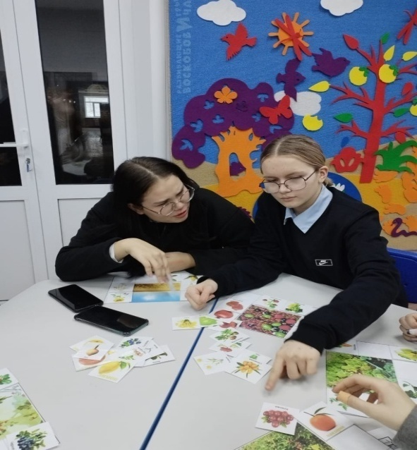
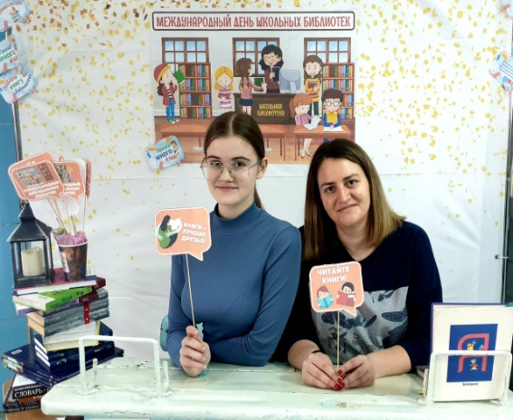
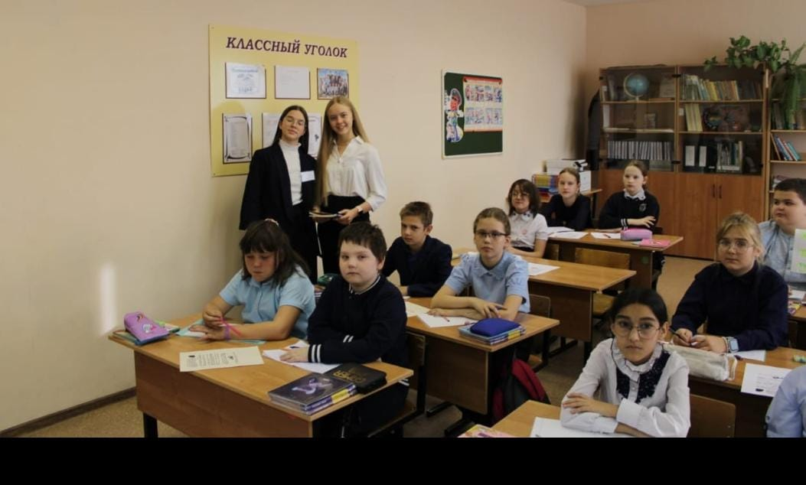
Каскадное наставничество как инструмент решения кадровой проблемы в ОО
Наставническая пара «учитель + молодой специалист»
Взаимопосещение уроков
Младшие школьники
Психолого-педагогичские классы
Олимпиада им. К.Д. Ушинского
Практикумы
Мастер-классы
Фрагменты уроков
Мероприятия
Наставнические пары «ученик+ученик»
Консультативная помощь
Конкурсное движение
Школа молодого учителя
Помощь в учебе
Совместная творческая деятельность
Освоение программы ППК
Конкурсное движение
Организация досуга
Notes:
На базе средней общеобразовательной школы №31, в Михайловской школе открыты психолого-педагогические классы. Работа с ними строится по принципам каскадного наставничества, что позволяет решать многие задачи, в том числе – по достижению нашей глобальной конечной цели: расширение кадрового потенциала образования округа. Например, ППК в СОШ №31 встроен в систему каскадного наставничества: наставник – молодой специалист-учащиеся ППК- учащиеся младшей школы. Эта лестница успеха, по которой шагают знания и опыт наставника, устремляются к самым младшим школьникам и, я уверена, роняют в их сознание первые зернышки, которые потом прорастут и заставят их сделать свой профессиональный выбор.

Slide 6
Начало нового пути: первые итоги и результаты
Наставничество: профессиональная ориентация школьников
Наставничество: молодые специалисты
Наставничество: психолого-педагогические классы
Notes:
2022-2023 учебный год – начало нового пути развития нашей программы наставничества. Его результаты наглядно показали, что реверсивное и каскадное наставничество со своим разнообразным набором методических приемов и инструментов - это действенное средство не только обеспечения профессионального роста молодых педагогов. Это и способ развития кадрового потенциала за счет привлечения молодых педагогических кадров в наши образовательные учреждения, а значит – решение главной задачи, поставленной перед образованием Президентом, Губернатором Кузбасса и самим временем. Впереди – дорога, а ее, как известно, осилит только идущий. В добрый путь, коллеги!

Slide 7
Достижение запланированных результатов
+5
студентов, обучающихся в очно-заочном формате
+ 18 молодых специалис
тов после окончания учебного заведения ВО и СПО
+6 молодых специалис
тов со стажем 1-3 года
100% закрепление молодых специалистов
+16 обучающихся по целевым договорам
Спасибо за внимание!
Notes:
Результативность: в прошедшем учебном году к нам пришли на работу 5 студентов очно-заочного отделения, 18 молодых специалистов после окончания вузов и спо. Всего у нас 16 обучающихся по целевым договорам. Все молодые специалисты, пришедшие в муниципалитет в течение трех лет, работают в наших образовательных организациях. 30 выпускников 9-х классов в этом году поступили в педагогические спо и вузы. 10 выпускников Киселевского педагогического колледжа пришли на работу в образовательные учреждения основного, дополнительного и дошкольного образования Прокопьевского муниципального округа.
Всего в этом учебном году мы приняли на работу 23 молодых специалиста. В Киселевское училище поступили 14 выпускников 9-х классов – все они занимались в течение года в дистанционном психолого-педагогическом классе. В 2024-25 учебном году мы создали еще две психолого-педагогические группы по 15 учащихся на базе Калачевской СОШ и СОШ №34 и, конечно, набрали следующий дистанционный ППК, открытие которого состоится совсем скоро – в ноябре.

